Slide 2
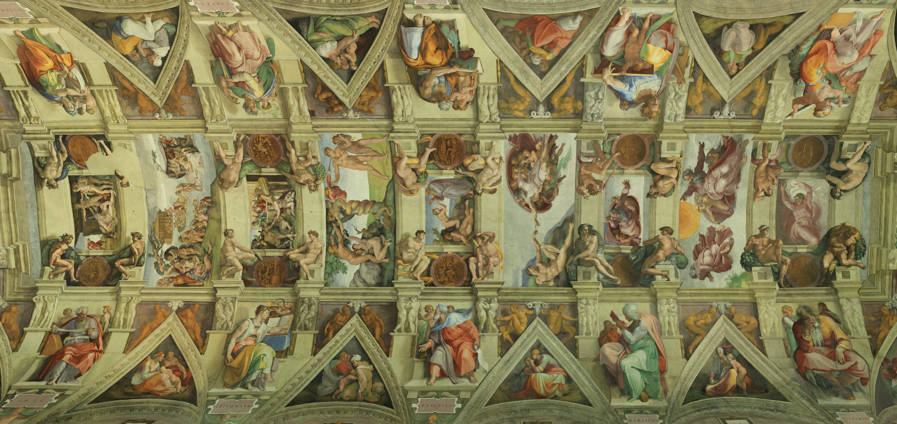
Pourquoi cette œuvre pour caractériser la Renaissance artistique ?
La commande de Jules II au départ : 12 apôtres et des sujets floraux
= continuité
La Genèse
La Bible
Symétrie – Lignes droites - géométriques
Piliers, corniche, pendentifs,
Amours/génie ou putti
Mythologie grecque
Trompe l’œil/Perspective/
influences artistes comme Melozzo de Forti (XV°- Italie)
Lien
Visite virtuelle de la chapelle
Architecture et décor gréco-romain
Thèmes chrétiens , bibliques associés à thème de la culture antique
Emprunts
Influences créativité
+
RENAISSANCE
Ensemble de différents tableaux comme des vitraux (inspiration médiévale)

Slide 3
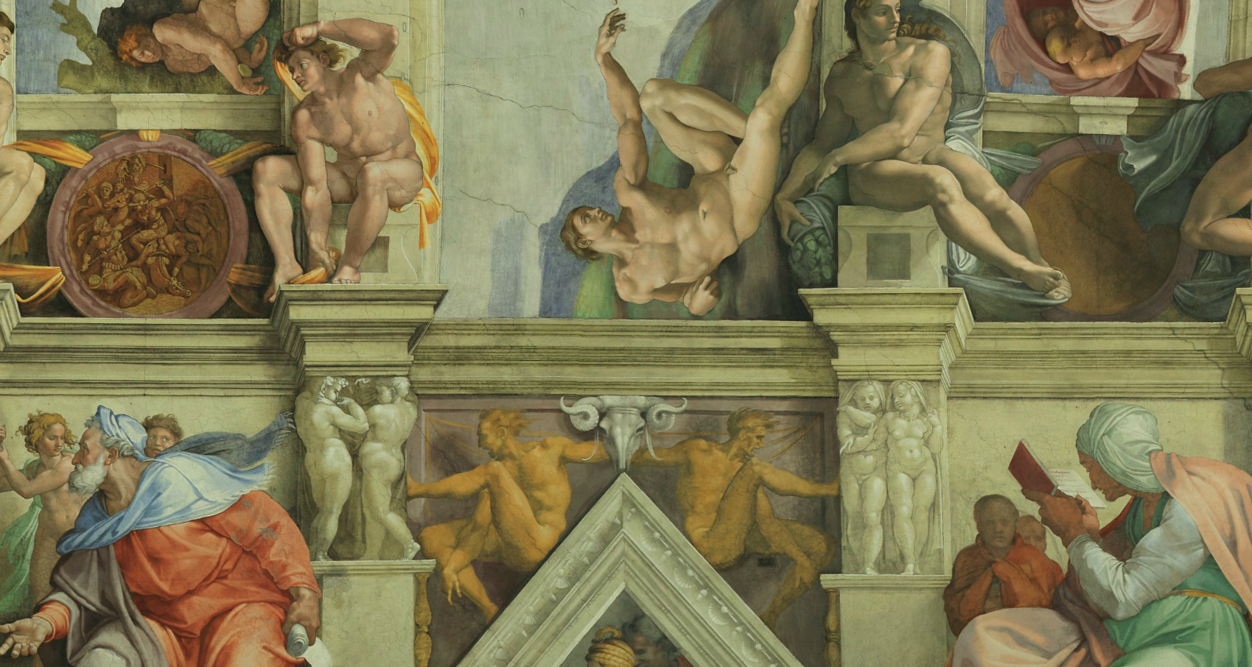
Détail
Nus
Proportions anatomiques réalistes
Trompe l’œil
corniche
pilier
Peinture sur enduit frais (de la chaux et du sable) avec pigments naturels pour former les couleurs
Fresque ( a fresco)
Putti Génie
Romain, amours,,,

Slide 4
Tableau comparatif des deux sources d’étude
 | Enluminure (Bible de Sauvigny) | Fresque (Chapelle Sixtine)
Epoque de réalisation /dates
Destinataire/lieux
Artiste et source d’inspiration
Sujet / thème représenté
Techniques artistiques utilisées
Représentation des personnages
Représentation de la place de l’homme et de sa relation à Dieu
XII°
XVI°
Bible d’un monastère
Chapelle Sixtine, Jules II le pape
Enlumineur et scribe d'une abbaye clunisienne
Ancien Testament (vulgate)
Michel-Ange : artiste de grande renommée
Ancien Testament + mythologie
= « artisans »
Genèse
Sujet religieux dans un objet religieux
Genèse + thèmes mythologiques dans un espace religieux
Enluminure,
Fresque ( apposer des pigments de couleur sur un enduit frais- gigantesque (520 m²) - couleurs foisonnantes- illusion de la profondeur, perspective
Peu réaliste, +/- grands selon leur importance, peu
d’expressions,
Respect des proportions des corps, expressions des visages et des corps, beaucoup de nus
Dieu domine, au sommet, l’Homme soumis, soumis à sa faute,
Homme en lien avec Dieu, directement, au centre tout comme Dieu

